Slide 1
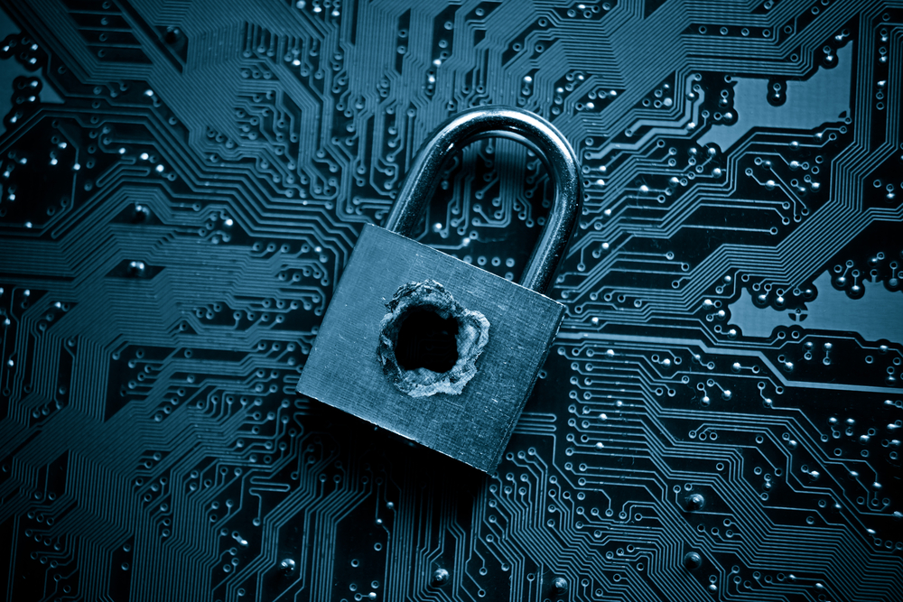
Cyberkrig
12/12/17 ved Kasper Aagaard Pedersen

Slide 2
Dagsorden
Eksempler på cyberangreb
En sammenligning med atombomben
Beslutningstagerne
Et cyberforsvar?
Et manglende tabu
Cyberkapabiliteter
Afslutning og Kosellecks påmindelse

Slide 3
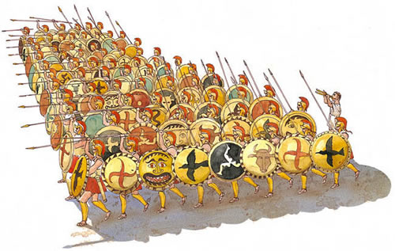
Revolutioner i krigsførelse:
Hoplitrevolutionen
Ca. 400 år f.kr.
Korpsånd: “os” mod “dem”
Følelsen af at være en del af en enhed
Banalt, men stadig enormt vigtigt – fx Vietnam
Baseret på Harste 2014 & Grayling 2017

Slide 4
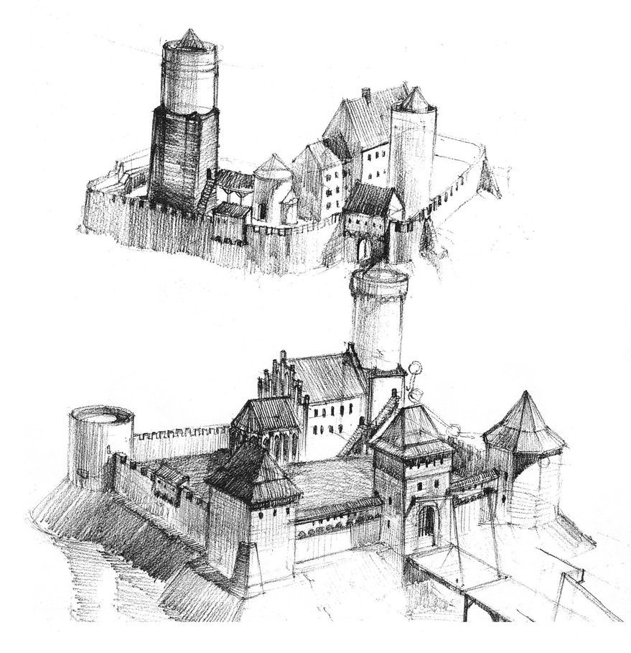
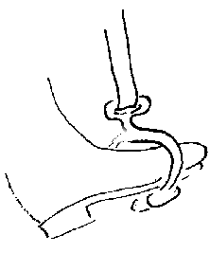
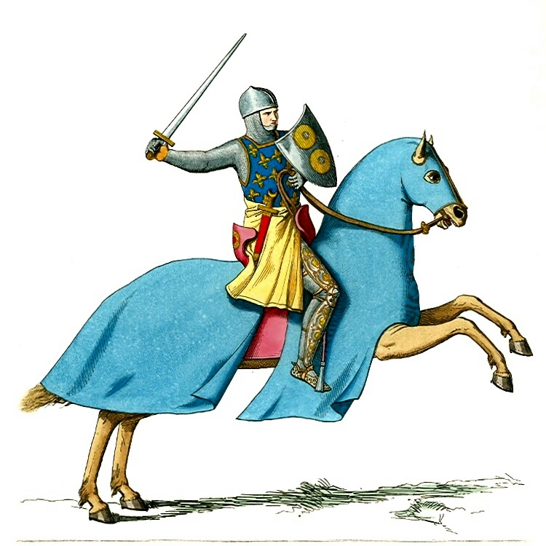
Revolutioner i krigsførelse: Ridder- og borgrevolutionen
År 300 e.kr. og frem
Rytterangreb, hunner
Stigbøjlen
Rustning
Netværk af borge
Baseret på Harste 2014 & Grayling 2017

Slide 5
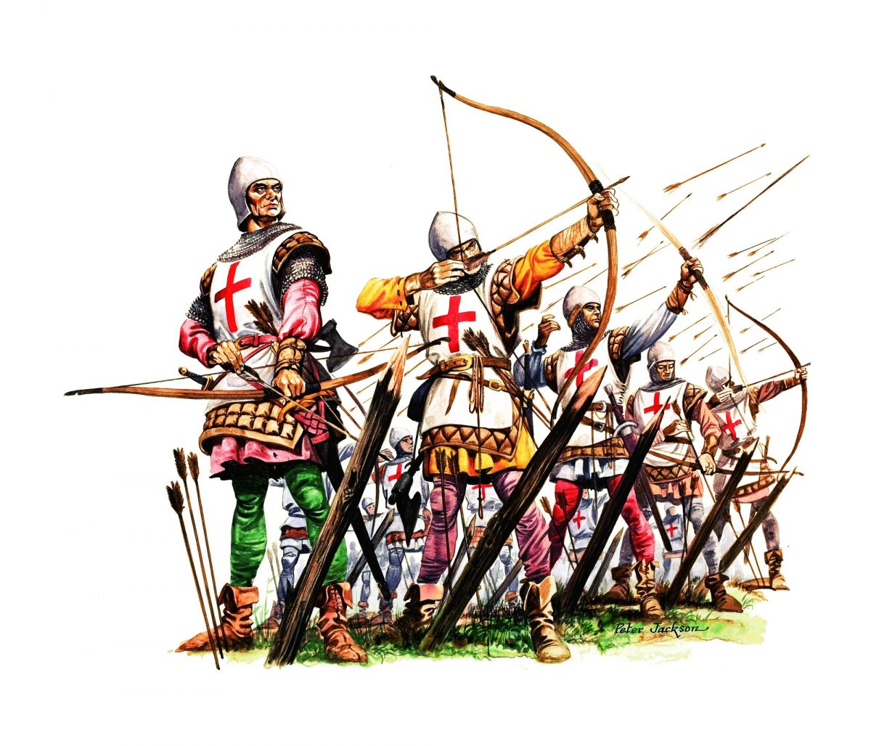
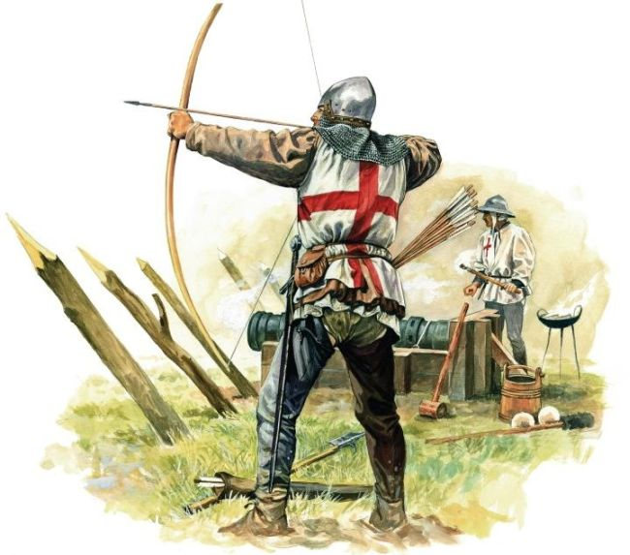
Revolutioner i krigsførelse:
Bonde- og lejehære
Ca. år 1.000 og frem
Bueskytter, langbuer
Ære, adel
Tre store slag mellem Frankrig og England
Disciplin; ridder → officer
Baseret på Harste 2014 & Grayling 2017

Slide 6
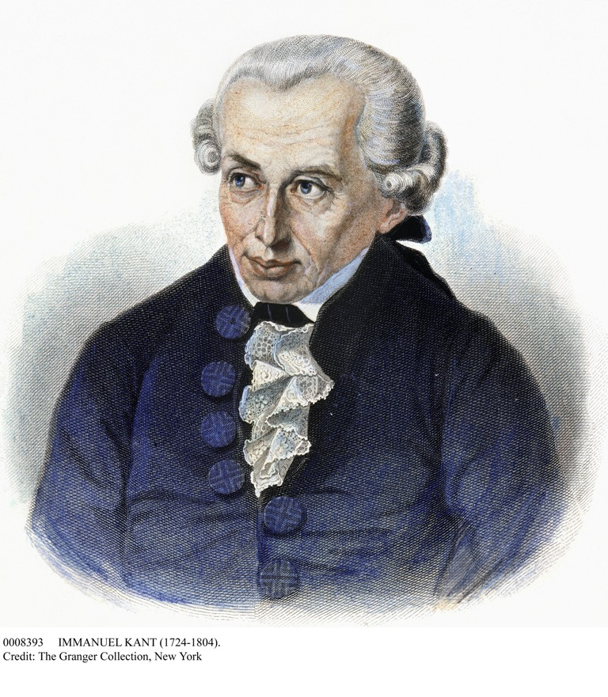
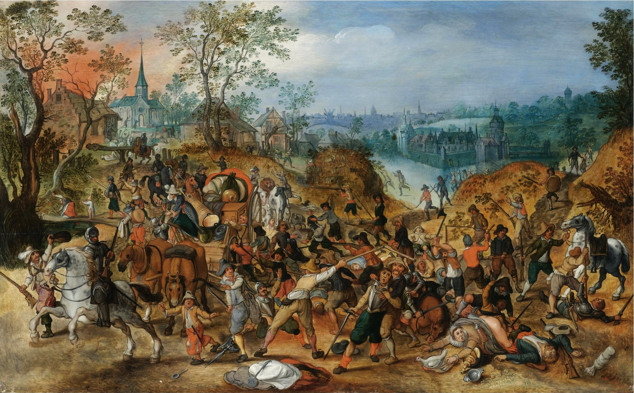
Revolutioner i krigsførelse 30-års krigen
Forskellige måder at tro på støder sammen
Stater skaber krig og krig skaber stater
Stater kopierer hinanden
Samfundssystemer opstår og inddrages i krig
Baseret på Harste 2014 & Grayling 2017

Slide 7
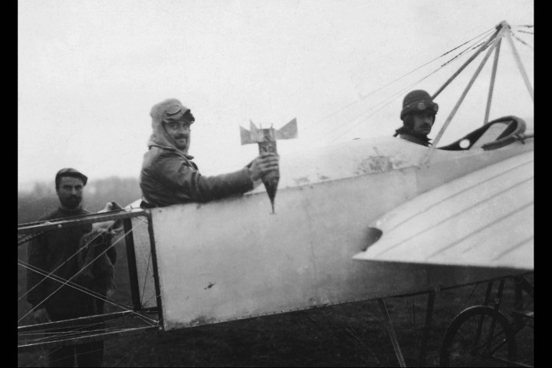
Revolutioner i krigsførelse:
Industrialiseret krigsførelse
Industriel revolution forfiner skibsteknologi og skydevåben
Giulio Douhets første luftangreb → RAF’s bombestrategi; moral kan ødelægges → civilbefolkning som mål
Efter første verdenskrigs: Tre domæner at føre krig i
Atombomben?
Baseret på Harste 2014 & Grayling 2017

Slide 8
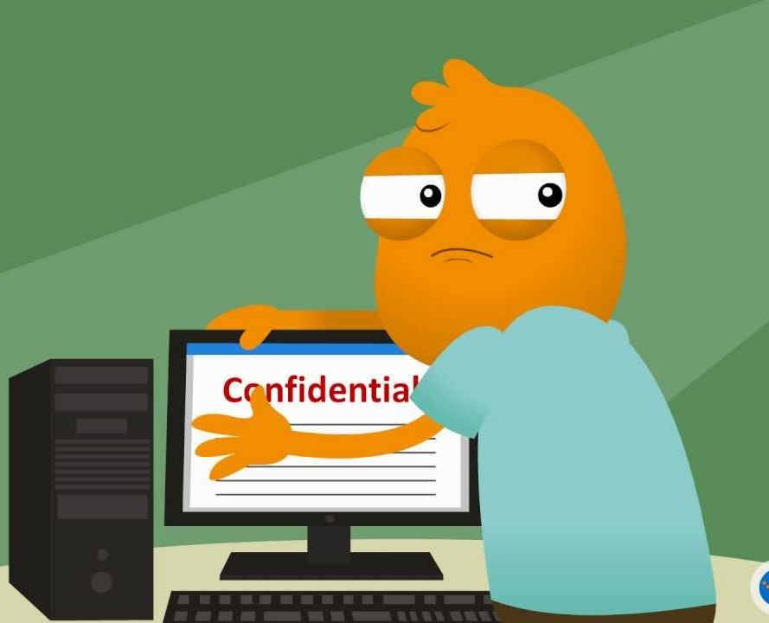
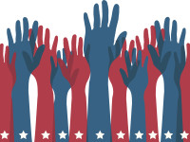
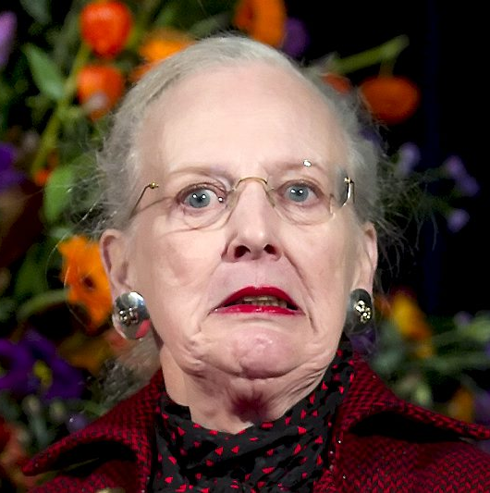
Eksempler på cyberangreb
CIA-triaden – hvordan vi kan kategorisere cyberangreb
Confidentiality: Angreb der forsøger at overvåge eller stjæle informationer. “Death by a thousand cuts”?
Integrity: Angreb der forsøger at manipulere med data/information. Typisk meget avancerede
Availability: Angreb der forsøger at nægte brugere adgang til informationer. Den mest almindelige form for angreb

Slide 9
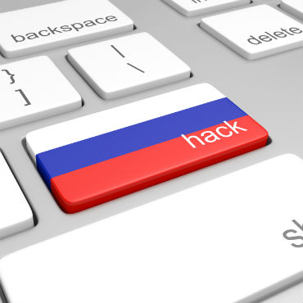
Eksempler på cyberangreb:
Distributed Denial of Service (DDoS)
Availability
Botnet – en computerhær
Ukompliceret: Benyttes af stater, ikke-statslige aktører og personer
Som et telefonopkald
Ruslands angreb mod Estland i 2007
Tallinn-manualen og NATOs cyberhovedkvarter

Slide 10
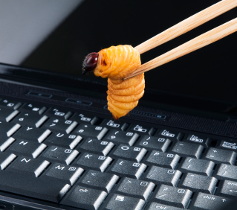
Eksempler på cyberangreb:
Agent.btz
Confidentiality
Et cyberangreb med et menneskeligt aspekt – nysgerrighed + USB
2008: En orm fra mellemøsten til Pentagon
14 måneder om at blive fjernet
Cyber Command

Slide 11
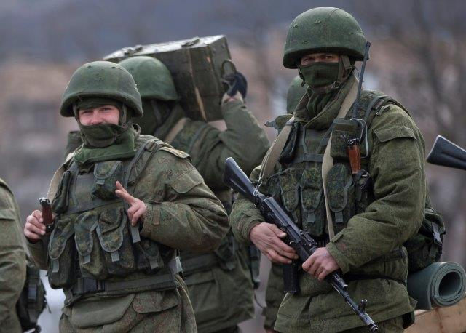
Eksempler på cyberangreb:
Hybridkrigens cyberdimension
Integrity
Hybridkrig har mange aspekter – cyber er én
Sprede misinformation
“Spille” på nationalistiske tendenser
Så tvivl om, hvem man egentlig kan stole på
Den største cybertrussel mod demokratiet (?)
Case: 600 Twitter-konti med russiske forbindelser GMF – www.dashboard.securingdemocracy.org

Slide 12
Eksempler på cyberangreb:
Hybridkrigens cyberdimension
Twitter-konti med russiske forbindelser
++100.000 følgere
Koordineret, 50/50
30.000 tweets i døgnet
#TakeaKnee
#MeToo

Slide 13
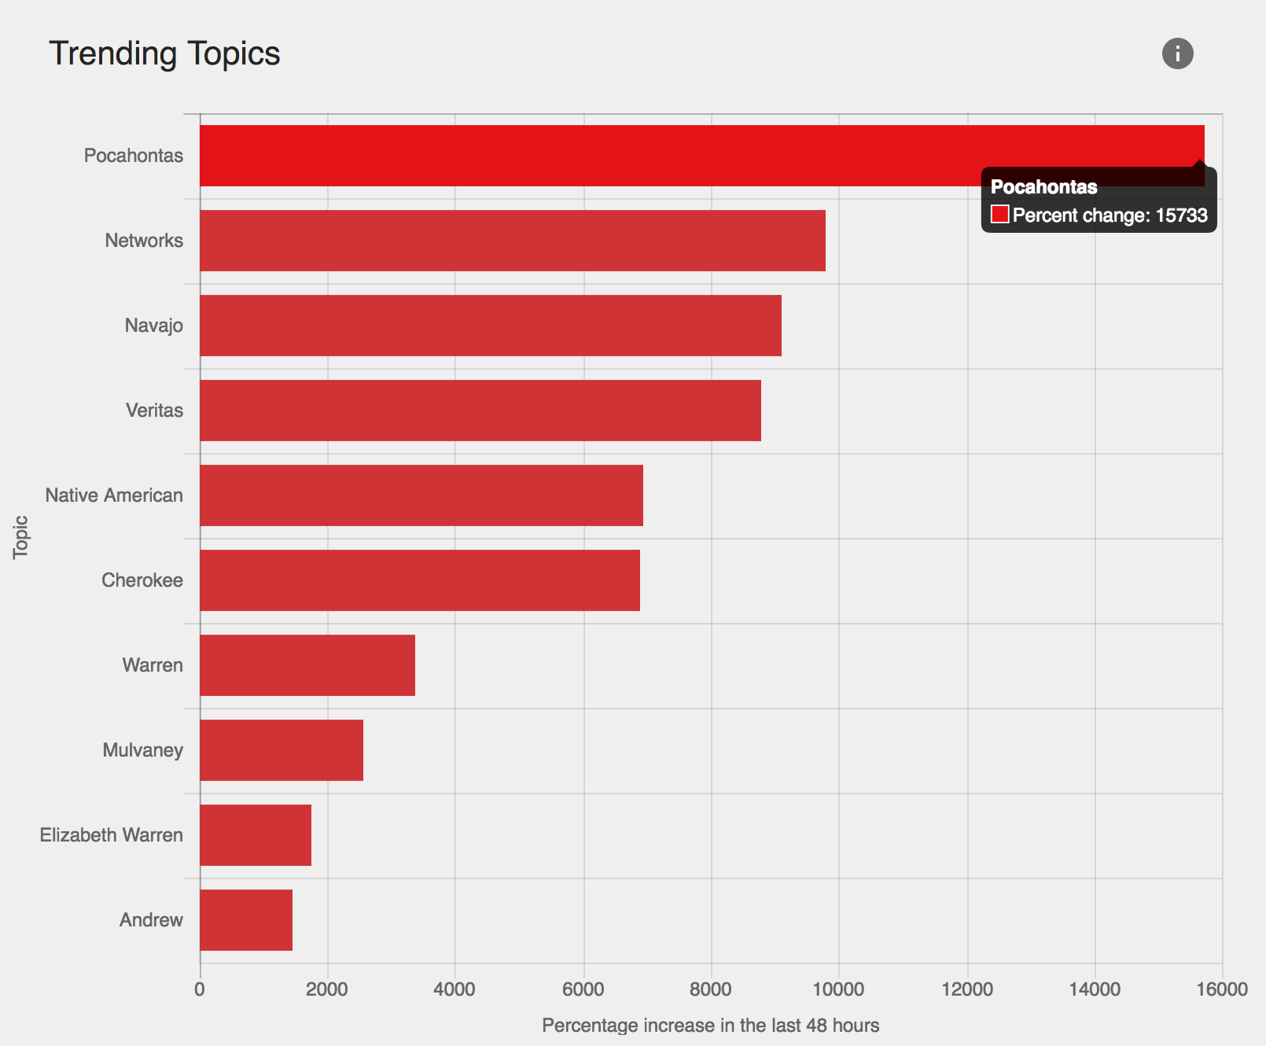
28. november 2017: #Pochahontas – 16.000 %

Slide 14
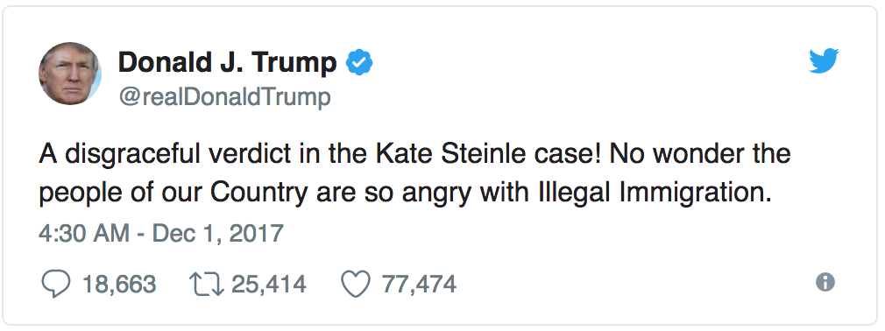
Eksempler på cyberangreb:
Hybridkrigens cyberdimension
30. november – 1. december
#Steinle

Slide 15
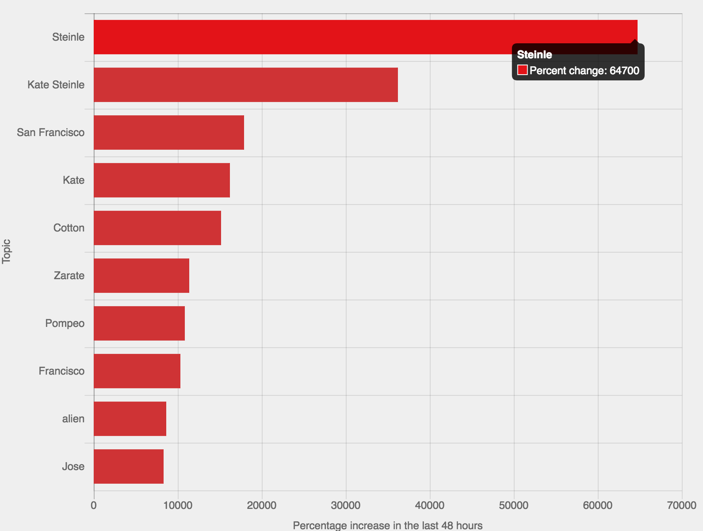
30. november – 1. december
#Steinle – 65.000 %

Slide 16
Eksempler på cyberangreb:
Hybridkrigens cyberdimension
Kan vi ikke bare være ligeglade og ignorere det?
Nej: Det er fake news og propaganda – fakta fordrejes og konstruktioner skabes
Kildekritik

Slide 17
Eksempler på cyberangreb
Fancy Bear i Donbass
2014-2016
GRU: Den russiske militære efterretningstjeneste
Artilleri-officeren og de ukrainske fora
Fra minutter til sekunder
15%-20% af artilleriet tabt

Slide 18
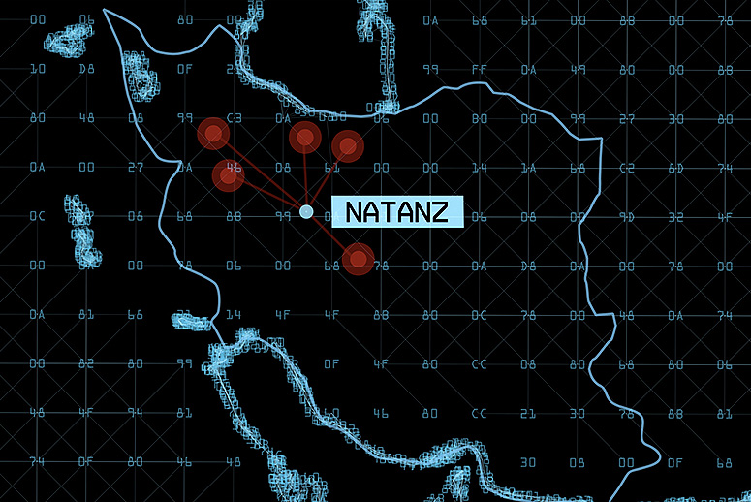
Eksempler på cyberangreb:
Operation Olympic Games – Stuxnet
Integrity
USA og Israel (?) – 2007
Natanz
Mål: At skade/ødelægge

Slide 19
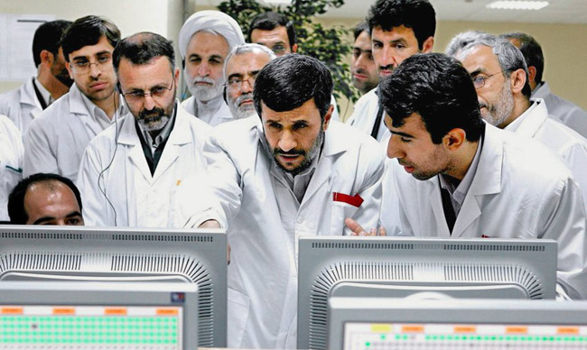
Eksempler på cyberangreb:
Operation Olympic Games – Stuxnet
4-5 “Zero Days”
Irans atomprogram sat 1,5-2 år tilbage
2010: Stuxnet “slipper ud”
McAfee
Første cyberangreb, der kunne sammenlignes med et fysisk angreb
Hayden: Rubicon er krydset
Transformation: A-bombe- sammenligningen

Slide 20
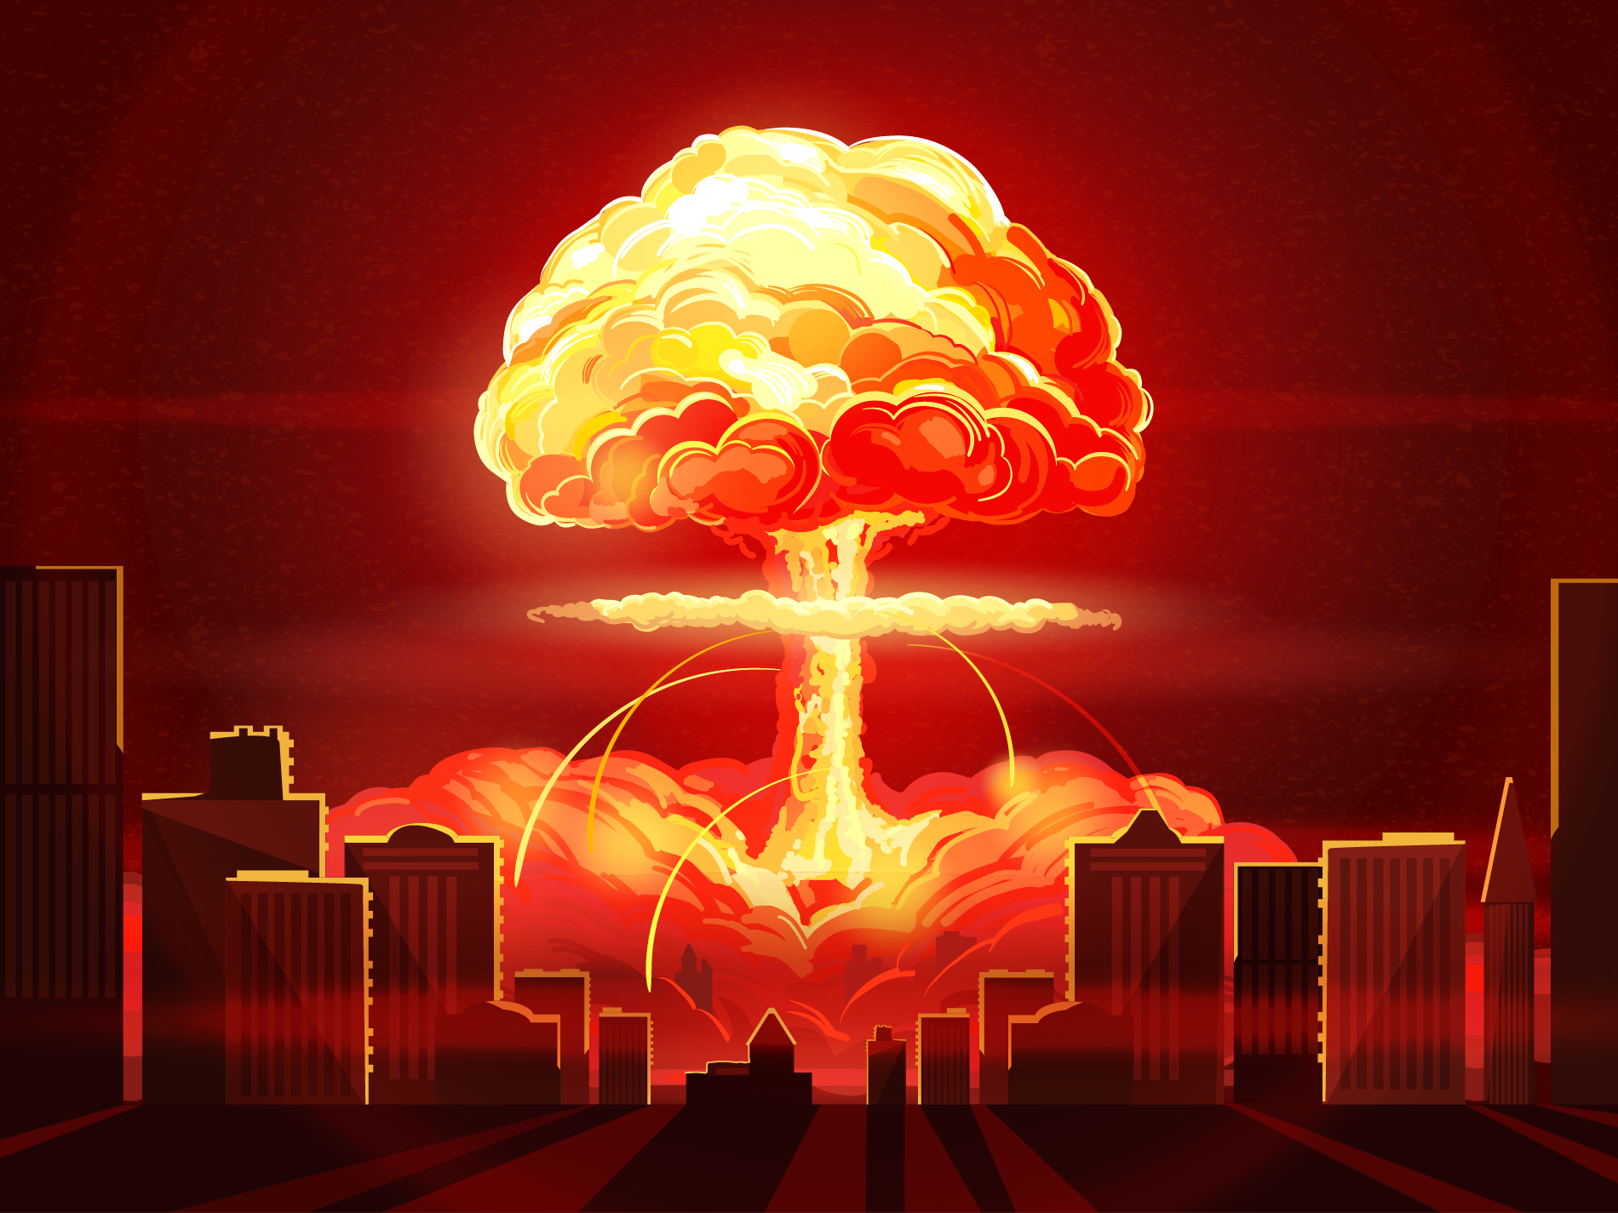
En sammenligning med atomvåben
Hvem kan hvad?
Direkte vs. indirekte skade – og Dick Cheney’s pacemaker
Kritisk infrastruktur
24 timer fra angreb til panik

Slide 21
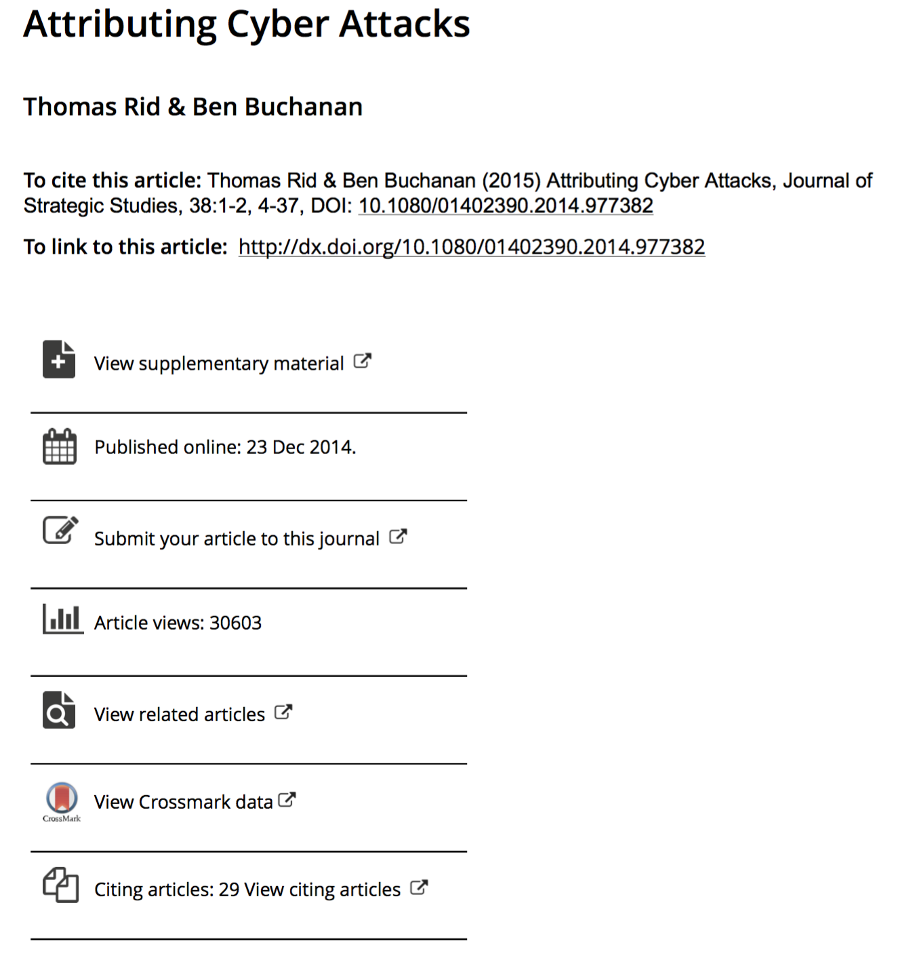
En sammenligning med atomvåben
MAD
Attribution: Den virkelige årsag til en transformation i krigsførelsen?

Slide 22
En sammenligning med atomvåben
Ruslands indblanding i den amerikanske valgkamp
Rapport fra NSA, CIA og FBI
Udvisning af diplomater, økonomiske sanktioner – symbolsk handling?

Slide 23
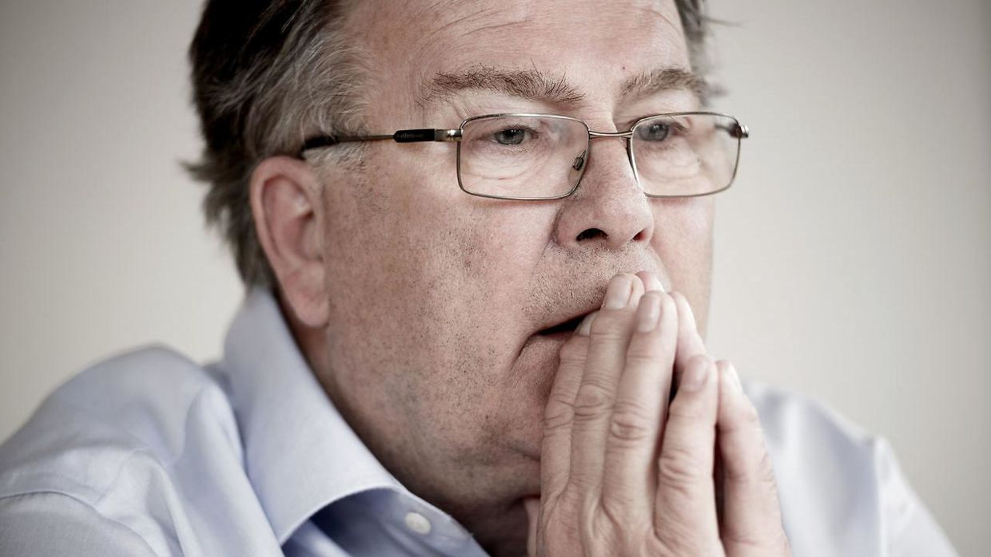
Beslutningstagerne
Er de rustede til opgaven?
150 mio. kr. mere om året til cyberforsvaret – men hvad koster en datalog eller softwareudvikler?
1 mio. kr. om året
Kampfly for ca. 60 mia. kr.
Men lige meget, hvis vi ikke kan forsvare os jf. CIA, NSA og FBI?

Slide 24
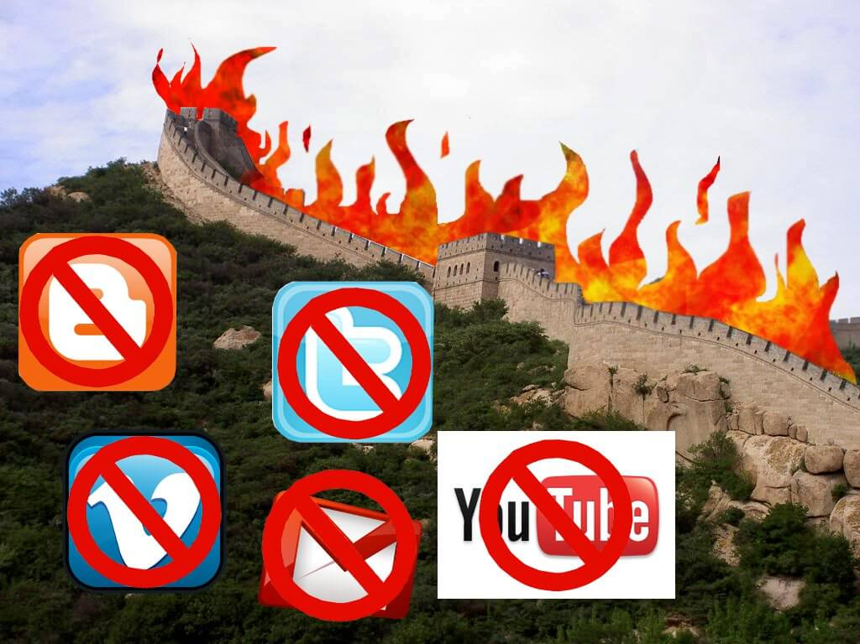
Et cyberforsvar:
The Great Firewall of China
Man kan forsvare sig
“Missilskjoldet”
… men hvad er prisen?
Frihed
Kontrol

Slide 25
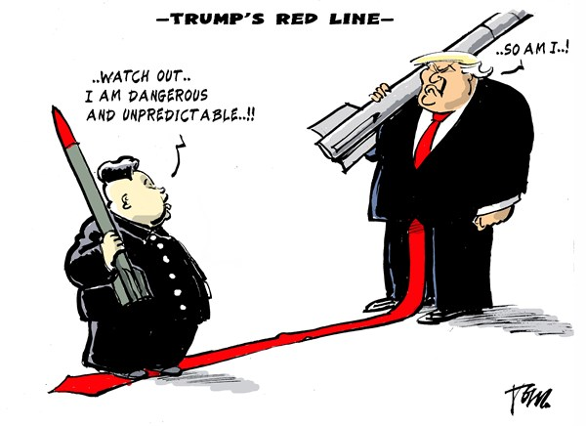
Et manglende tabu – et blik på fremtiden
“The great unresolved dilemma of nuclear weapons is how to use them aside from deterring an all-out war”
Tammen
Hvorfor har man ikke brugt atomvåben siden 1945?
Ikke legitimt
Kan vi forvente et “cyber”-tabu?
Intet “kritisk” punkt
Udløbsdatoen
Gradueret skade – hvor går grænsen?

Slide 26
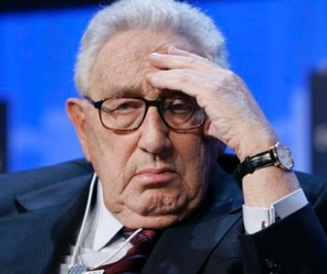
Hvad så?
Afskrækkelse ikke mulig
Intet tabu
Andre ubekendte?
Ja!
Hvor man før kunne vurdere en stats evner ud fra sammensætningen af forskellige parametre, fx økonomi, ‘manpower’ og ‘udstyr’, er vi i dag i en tid, hvor der findes én faktor – cyberkrig – som der ikke findes en fælles fortolkning eller forståelse af.
Kissinger, 2014

Slide 27
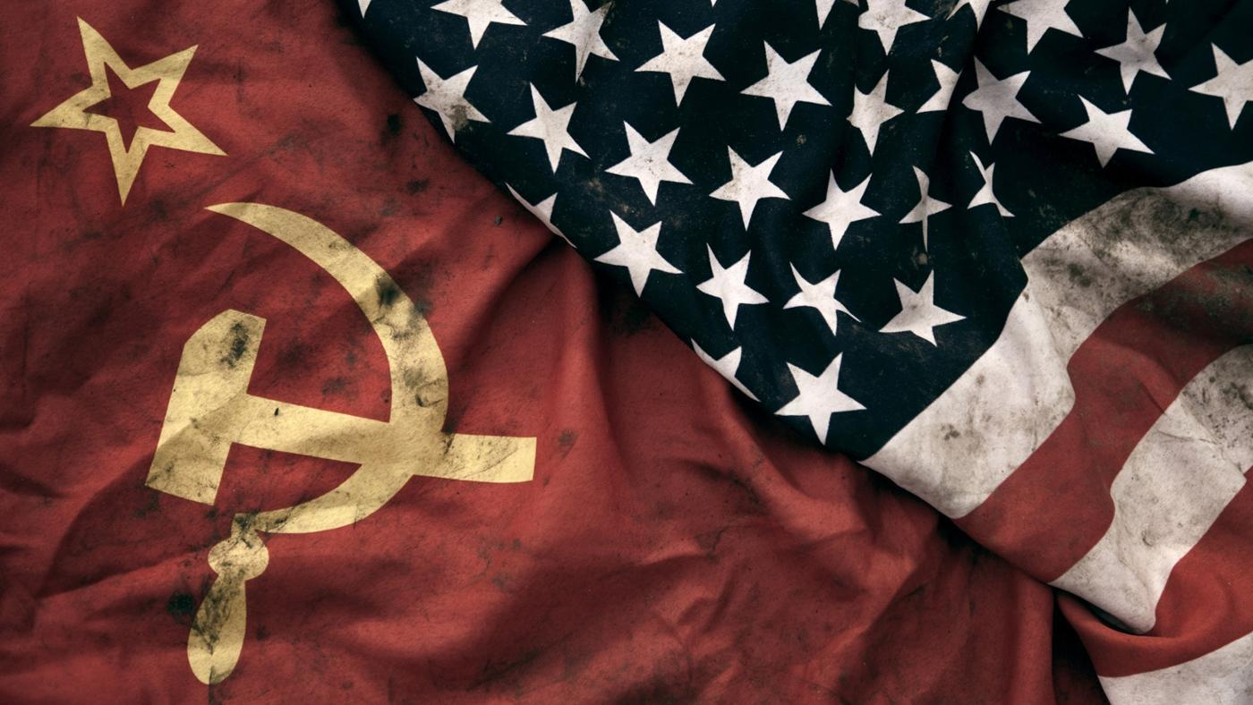
Cyberkapabiliteter
Man må vide, hvem man står overfor – hvad er andre i stand til?
Magtbalancen
Stalin og Sovjetunionen
6,5 mio. døde russiske soldater
27 mio. russiske soldater og 17 mio. civile russere
… men i dag ved vi da meget mere ..?

Slide 28
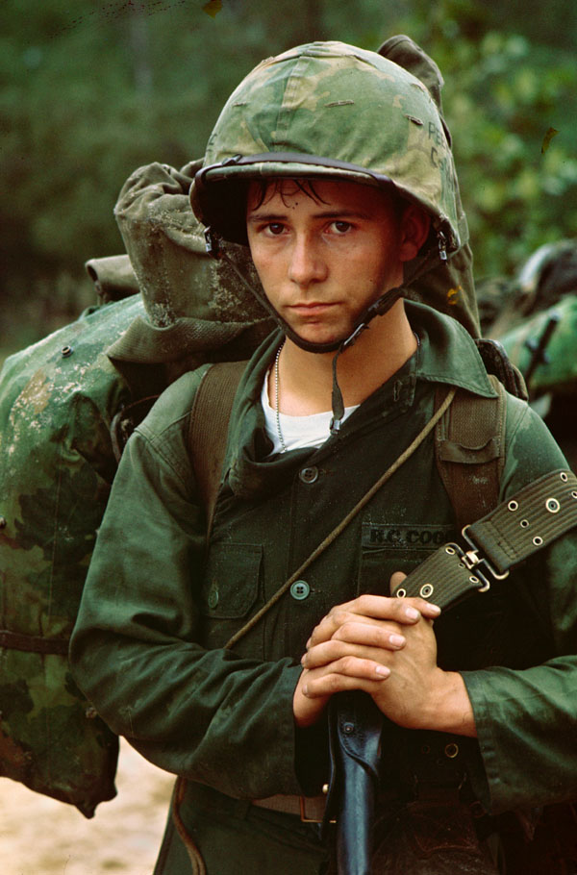
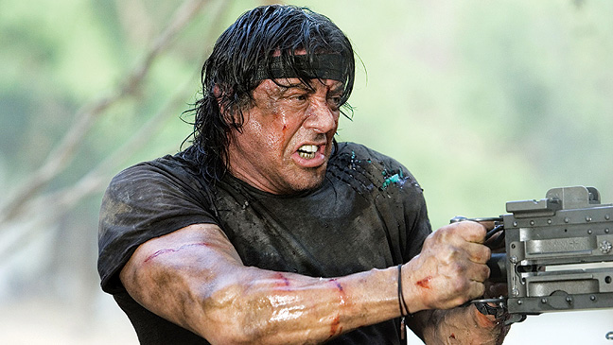
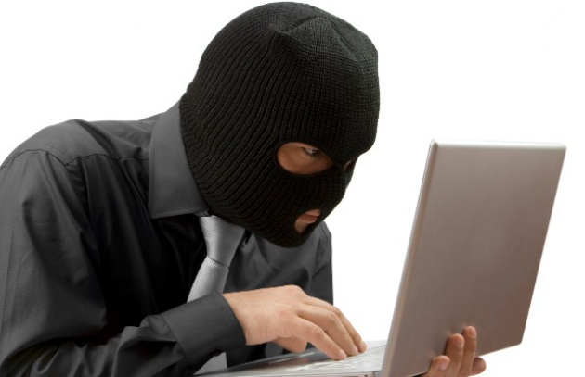
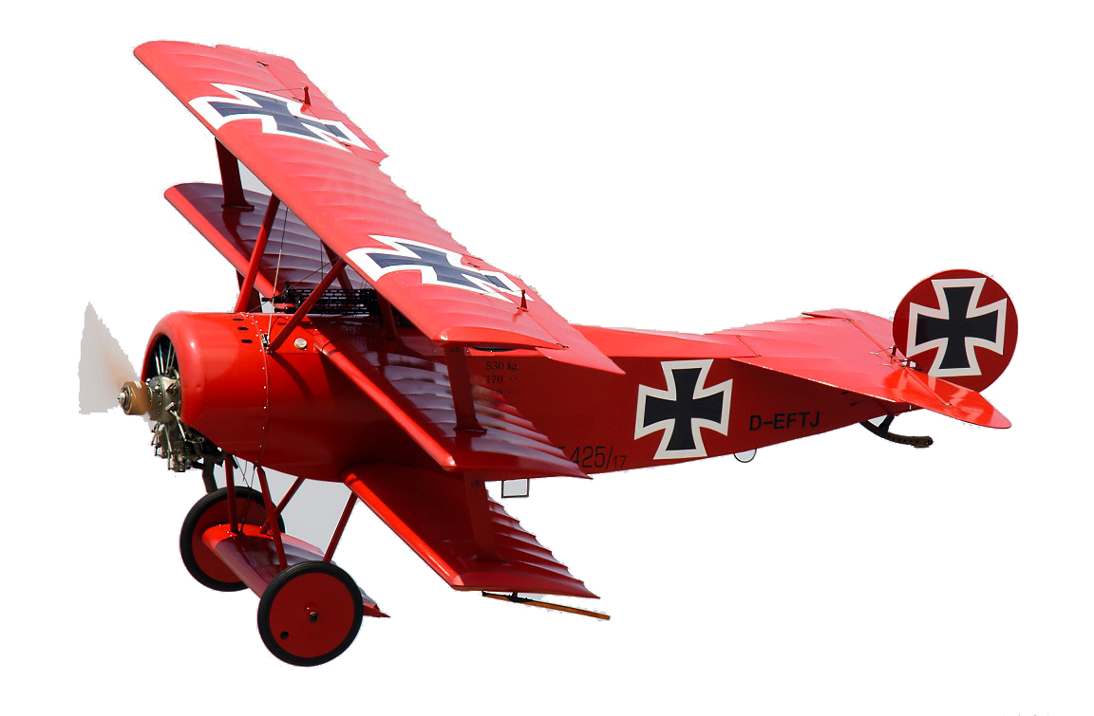
Cyberkapabiliteter
Normalfordeling vs. power laws-fordeling
2,59 kpm
Superhacker
Notes:
Tager vi en hær af hackere ser vi, at langt, langt størstedelen af dem vi tilfældigt udvælger i den samlede “hacker-pool” ikke vil særligt effektive, mens de få, der så til gengæld er “superhackere” er meget få, men også meget effektive – de har en meget stor afvigelse fra gennemsnittet. Til sammenligning ser vi for soldaterne, at de i langt højere grad minder om hinanden, hvis vi udvælger nogle tilfældige soldater: Jo, der vil være en Rambo eller rød baron, der afviger markant, men selv der kan deres afvigelse langt, langt fra måle sig med superhackeren. Vi kan se det på de “succesfulde” cyberangreb: På dagen for WannaCry var der omkring 2.000 andre cyberangreb, men kun WannaCry gjorde en forskel

Slide 29
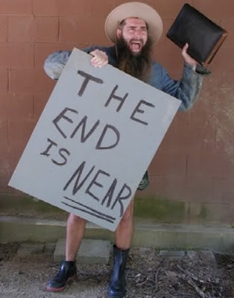
Afslutning
Hvem er den svage part i fremtiden?
Patriotiske hackergrupper og andre ikke-statslige aktører
Cryptovaluta

Slide 30
Reinhart Kosellecks tids-teori
De vilde forestillinger, vi har til forandringer i fremtiden
Forandringer
I dag
10 år siden
Tid
Hvordan vi husker forandringerne, når vi ser 10 år tilbage

